Slide 1
Pengenalan ADOBE PHOTOSHOP
Membuat tampilan web UI dengan CSS dan HTML melalu adobe Photoshop
Web Design Minggu 7

Slide 2
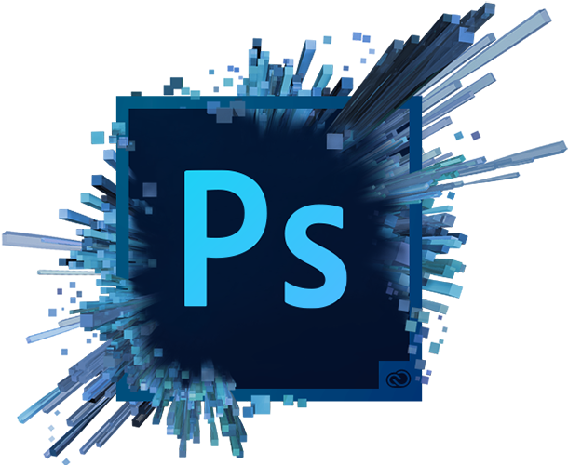

Slide 3
Mengenal Program Adobe Photoshop
Adobe Photoshop merupakan salah satu program aplikasi bitmap atau gambar raster yang digunakan untuk menyunting/mengolah dan memanipulasi suatu gambar.
Gambar Bitmap merupakan duplikat atau tiruan persis dari gambar asli dalam bentuk gambar digital.
Kita dapat mengenali gambar bitmap dari file komputer yang berekstensi .bmp, .jpg, .tif, .gif, .png dan sebagainya.

Slide 4
Sejarah Photoshop
Perkembangan photoshop dimulai pada tahun 1987 yang dirintis oleh kakak-beradik Thomas dan John Knoll.
Versi pertama dirilis oleh Adobe pada tahun (1990)
Versi awal photoshop yang diberi nama “Knoll Software” ini dirilis sebelum kerjasama dengan Adobe yang secara resmi dibuat. Photoshop versi pertama ini berukuran 1.4 MB.
Pada awalnya, photoshop dirancang dengan cara menyunting gambar untuk cetakan berbasis-kertas dan photoshop yang ada saat ini dapat digunakan untuk memproduksi gambar untuk (World Wide Web).
Beberapa versi terakhir juga menyertakan aplikasi tambahan (Adobe Image Ready) untuk keperluan tersebut.

Slide 5
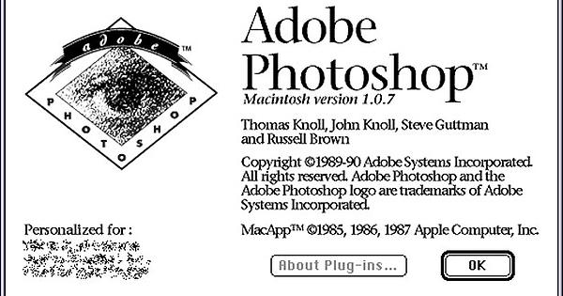
ADOBE PHOTOSHOP VERSI 1

Slide 6
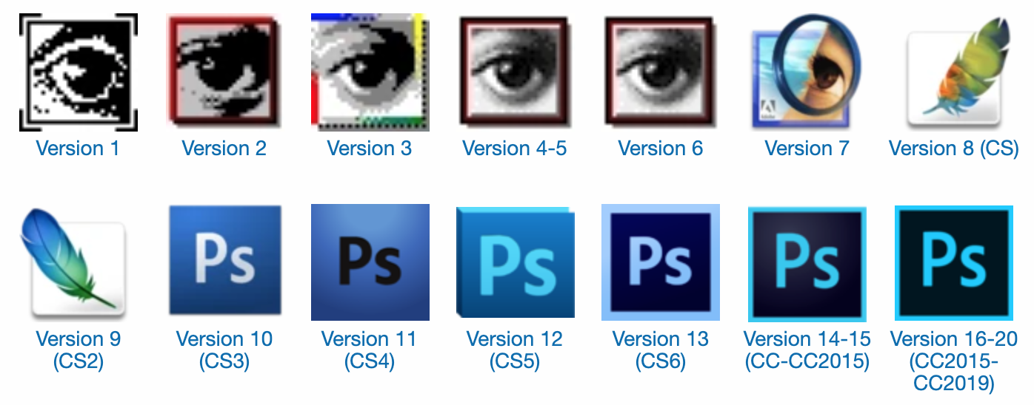

Slide 7
Memulai Photoshop
1. Klik tombol Start
2. Pilih All Programs
3. Pilih Adobe Photoshop

Slide 8
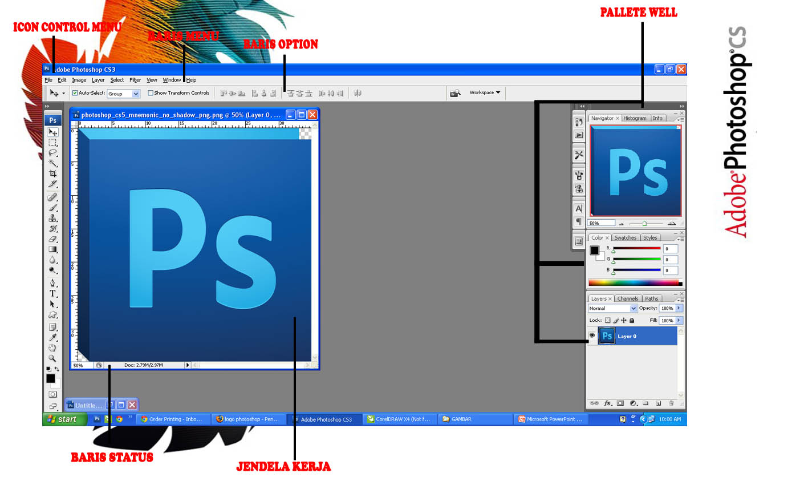
Area Kerja Photoshop

Slide 9
Icon Kontrol Menu : Digunakan untuk mengontrol jendela yang sedang aktif
Baris Menu Berisi barisan perintah berupa menu, seperti menu File, Edit, Image, Layer, Select, Filter, View, Window, dan Help. Baris menu ini terkelompok berdasarkan topiknya
Toolbox Berisi tombol-tombol yang mewakili alat atau peranti yang digunakan untuk membuat dan menyunting image atau objek.
Baris Option Berisi tombol-tombol pengaturan tambahan, sesuai dengan toolbox yang sedang dipilih. Sebagai contoh apabila Anda memilih peranti Lasso Tool (L) pada toolbox, baris option (option bar) akan menyesuaikan untuk Lasso Tool (L) (Lasso Option Bar).

Slide 10
Jendela Kerja Merupakan jendela kerja yang digunakan untuk berkreasi atau menyunting image.
Baris Status Menampilkan berbagai informasi tentang objek dan perkakas yang sedang Anda pilih.
Pallete Digunakan untuk memilih dan mengatur berbagai parameter ketika Anda menyunting suatu image. Untuk menampilkan pallete dapat dilakukan dengan memilih menu Window, kemudian pilih pallete yang Anda inginkan.

Slide 11
File
Menu File berisi pilihan-pilihan seperti, membuat gambar baru, menampilkan gambar, menyimpan, mencetak, mengimpor gambar, mengekspor gambar, dan keluar program. Menu file ini sudah umum dan hampir semua program mempunyai isi yang sama sehingga tidak perlu dijelaskan lebih lanjut.
Edit
Terdiri dari pilihan-pilihan, seperti, copy, paste, dan tool tool untuk modifikasi gambar. Tool tool dibagian edit sebagian besar sudah diwakili oleh toolbox dan pallete
Image
Mode, Adjust, Duplicate, Image size, Canvas size, Rotate canvas,

Slide 12
Layer
Berhubungan dengan layer
Select
Berhubungan dengan seleksi
Filter
Berguna untuk memberikan efek pada gambar
File
Menu File berisi pilihan-pilihan seperti, membuat gambar baru, menampilkan gambar, menyimpan, mencetak, mengimpor gambar, mengekspor gambar, dan keluar program. Menu file ini sudah umum dan hampir semua program mempunyai isi yang sama sehingga tidak perlu dijelaskan lebih lanjut.

Slide 13
Edit
Terdiri dari pilihan-pilihan, seperti, copy, paste, dan tool tool untuk modifikasi gambar. Tool tool dibagian edit sebagian besar sudah diwakili oleh toolbox dan pallete
Image
Mode, Adjust, Duplicate, Image size, Canvas size, Rotate canvas,
View
Fasilitas fasilitas diatas dapat kita gunakan untuk membantu mengatur
posisi gambar agar letaknya lebih presisi.

Slide 14
Window
Digunakan untuk mengatur lingkungan kita bekerja membuat desain
seperti pilihan yang menampilkan atau menyembunyikan toolbox dan
pallete, serta pilihan untuk mengatur gambar di dalam workspace.
Help
Terdiri dari pilihan, online help, informasi plug-in dan versi photoshop. Help digunakan untuk mencari solusi dari masalah yang dihadapi ketika menggunakan photoshop serta mencari tahu kegunaan dari tool dan Pallete.

Slide 15
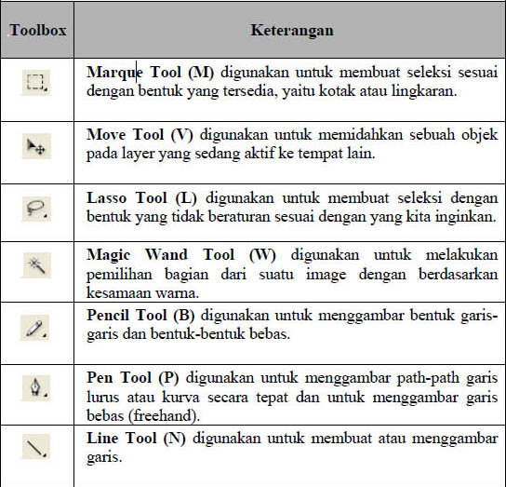
Mengenal Tool-tools di Photoshop

Slide 16
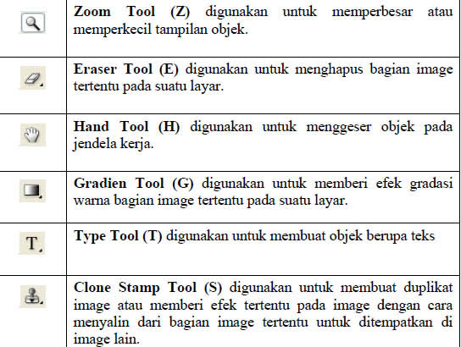

Slide 17
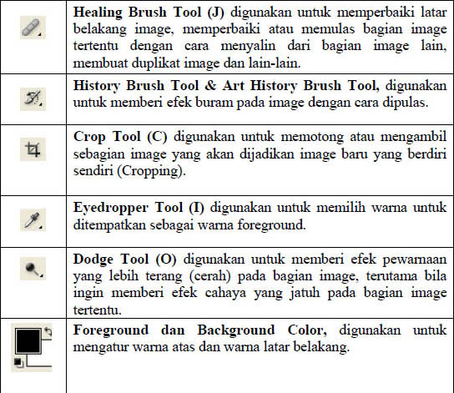

Slide 18
Mengakhiri Photoshop
Setelah Anda selesai bekerja dengan Photoshop, Anda dapat
mengakhirinya dengan cara berikut ini:
1. Simpan seluruh hasil pekerjaan Anda
2. Kemudian pilih salah satu langkah untuk mengakhiri penggunaan Photoshop:
- Pilih dan klik menu File>Exit (Ctrl+Q).
- Klik tombol Close (X) yang berada di pojok kanan atas jendela.
- Klik ganda Icon Kontrol Menu yang berada di pojok kiri atas dari jendela Photoshop
3. Tunggu sampai jendela Photoshop 7ditutup.

Slide 19
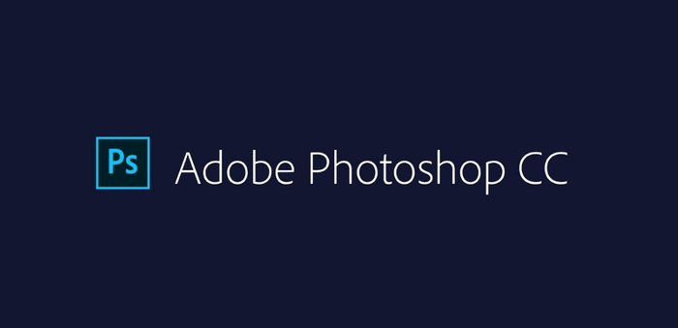
Dengan 10 Fitur Tambahan
Creative Cloud

Slide 21
Camera Shake Reduction
Fitur ini berfungsi untuk memperbaiki foto yang mengalami camera shake atau kamera yang bergerak pada saat pemotretan dengan shutter speed rendah. Dengan mengaktifkan fitur ini, Adobe Photoshop CC akan memperbaiki foto blur dengan melakukan analisa terhadap gerakan kamera dan menghasilkan koreksi yang diperlukan. Banyak pengamat melihat bahwa fitur ini dapat berarti hilangnya masalah foto blur karena camera shake, namun karena Adobe Photoshop CC masih belum tersedia untuk publik maka belum banyak orang yang bisa melihat sejauh apa hasil koreksi dan perbaikan pada foto dapat dilakukan.
Creative Cloud

Slide 22
Camera RAW sebagai filter
Di Adobe Photoshop CC, fitur Adobe Camera RAW dapat dipalikasikan sebagai filter pada tiap-tiap layer di dalam dokumen Photoshop. Sebelumnya kita hanya dapat bisa mengakses Adobe Camera RAW pada saat membua dokumen atau sebagai Smart Object.
Creative Cloud

Slide 23
Camera RAW Radial Filter
Di versi terbaru ini kita dapat mengaplikasi fitur-fitur retouching pada Adobe Camera RAW pada area berbentuk lingkaran dengan menggunakan fitur baru yaitu Radial Filter. Fitur ini mengadopsi teknik aplikasi filter yang kurang lebih sama dengan di filter keluaran Nik Software.
Creative Cloud

Slide 24
Camera RAW Automatic Upright
Fitur baru di dalam Camera RAW ini adalah sebuah tool untuk mengkoreksi distorsi perspektif. Sebelumnya kita dapat mengakses fitur ini pada tab Lens Correction, pada versi terbaru ini disediakan tab khusus dengan tambahan kontrol untuk mengatur koreksinya.
Creative Cloud

Slide 25
Metode resampling baru: Preserve Details
Pada saat kita merubah Image Size di Photoshop maka kita diberikan option metode resampling yatu Bicubic, Bilinear dan Nearest Neighbor. Pada versi Photoshop CC ini Adobe menambahkan metode resampling baru yaitu Preserve Details. Dengan metode ini proses merubah Image Size menjadi lebih baik terutama pada saat melakukan upscaling dari low res ke high res image.
Creative Cloud

Slide 26
Perbaikan pada filter Smar Sharpen
Filter yang telah ada cukup lama di versi Photoshop sebelumnya ini, pada versi terbaru mengalami perbaikan yang cukup signifikan. Selain interface yang lebih friendly, juga metode dan algoritma yang dipakai menghasilkan proses sharpening yang lebih baik.
Creative Cloud

Slide 27
Properties Panel untuk Shape
Sebelumya tidak ada option untuk kita melakukan editing pada shape yang telah dibuat sebelumnya dengan Shape Tool. Pada versi terbaru ini di Properties Panel akan diberika option untuk melakukan editing pada properti Shape yang telah dibuat sebelumnya.
Creative Cloud

Slide 28
Isolate Layers
Fitur ini memungkinkan kita untuk hanya menampilkan layer-layer tertentu saja dari dokumen yang sedang dibuka. Dengan demikian kita dapat bekerja fokus hanya pada layer yang diinginkan tanpa tergganggu dengan elemen-elemen yang terlihat dari layer lainnya.
Creative Cloud

Slide 29
Sync Setting
Karena Adobe Photoshop CC merupakan aplikasi berbasis cloud computing maka aplikasi ini dapat melakukan proses sinkronisasi untuk penggunaan pada beberapa komputer. Selain itu user tidak perlu pusing lagi dengan upgrade dan update karena proses tersebut akan dilakukan secara otomatis sebagai bagian dari proses Sync tersebut.
Creative Cloud

Slide 30
Koneksi dengan Behance
Adobe Photoshop CC secara built in memungkinkan untuk melakukan koneksi langsung dengan situs Behance.net sebagai bagian dari fitur yang ada.
Creative Cloud

Slide 32
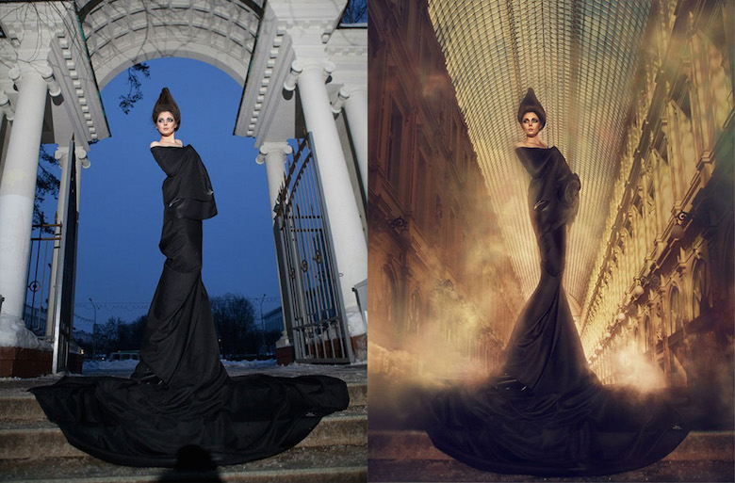
Creative Cloud

Slide 33
Creative Cloud

Slide 34
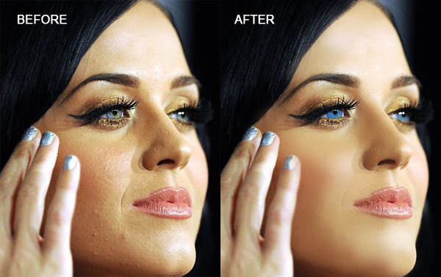
Creative Cloud

Slide 35
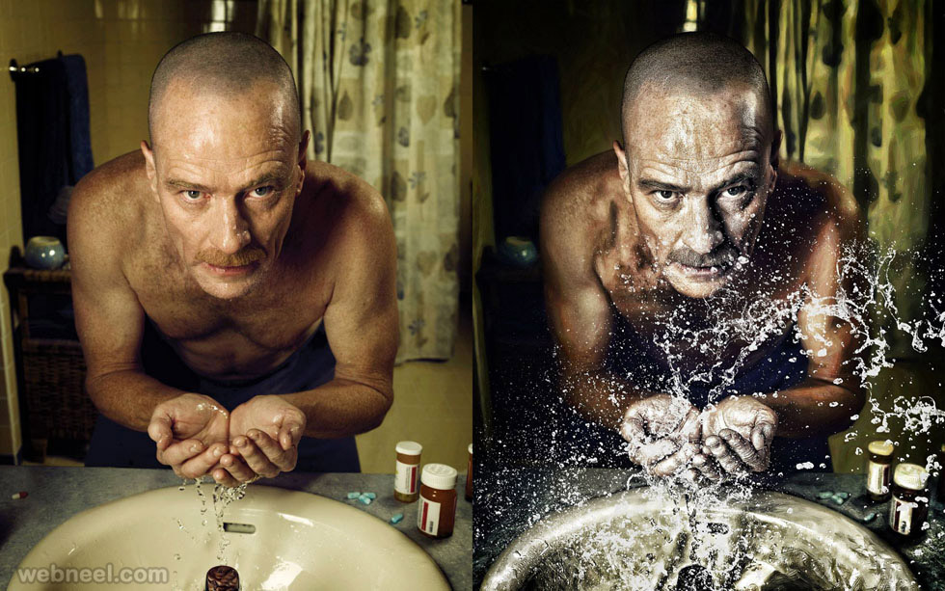
Creative Cloud

Slide 36
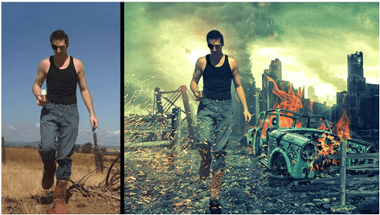
Creative Cloud

Slide 37
Creative Cloud

Slide 38
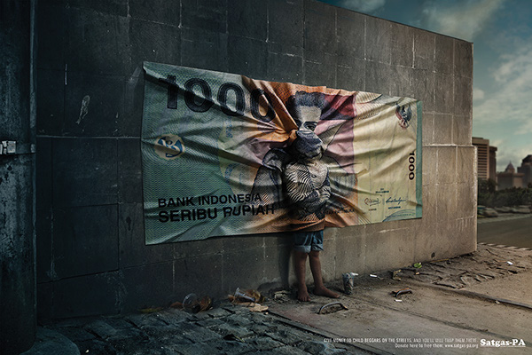
Creative Cloud

Slide 39
Creative Cloud

Slide 40
Creative Cloud

Slide 41
Creative Cloud

Slide 42
LATIHAN
Creative Cloud

Slide 43
LATIHAN
Buatlah halaman UI dengan menggunakan adobe photoshop.
Halaman UI hanya tampilan depan dengan menggunakan pixel yang sama dengan format saat UTS.
Tampilan web sesuai sketsa yang pernah di ACC.
Gunakan layer untuk setiap objek.
Gunakan Grid dalam mebuat tampilan UI.
Creative Cloud

Slide 44
TERIMA KASIH
Creative Cloud

